Slide 1
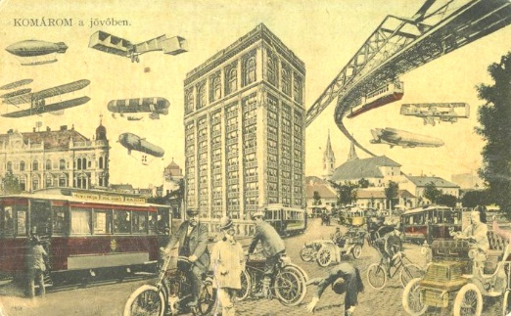
Életmód és kultúra a boldog békeidőben

Slide 2
Hírközlés és közlekedés
Újdonság erejével ható eszközök
⇓
      Telefon
      Villamos
      Autó
A távolság lerövidül (gyorsabb, minőségibb közlekedés, hírközlés)
⇓
Munkavállalás könnyebb, lakhelyváltozás megkönnyebbül
Postai szolgáltatások
 tömegessé válása ⇒ olcsóvá válik
⇓
Levelezés, képeslapküldés divat lesz
A mindennapokat átalakította

Slide 3
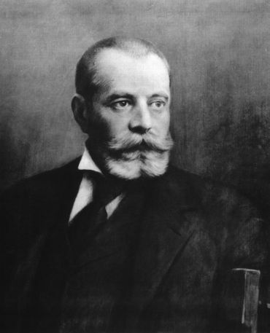
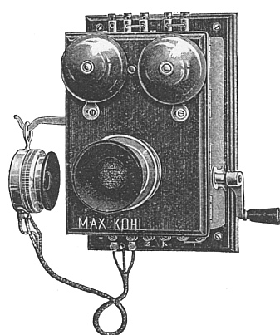
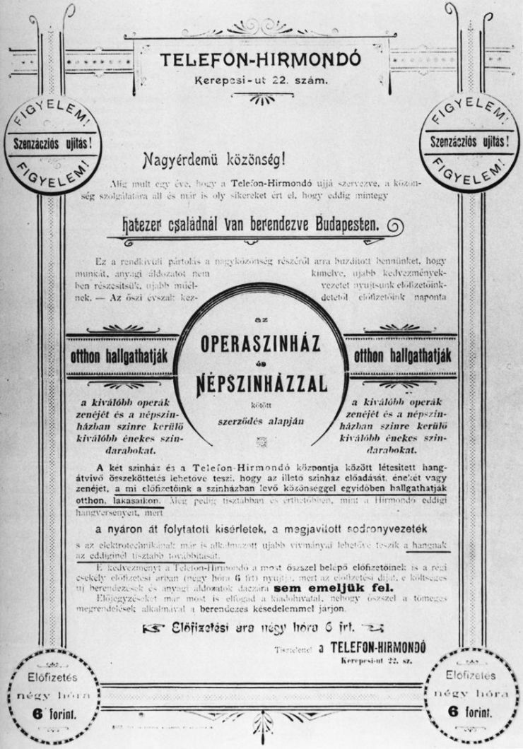
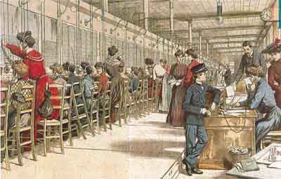
Puskás Tivadar a „Telefon Hírmondó” megalkotója
Helyi telepes telefon, induktoros (kurblis) csengetéssel
A „Telefon Hírmondó” reklámja
Kézi kapcsolású telefonközpont

Slide 4
Higiénia - táplálkozás - lakásviszonyok
Közművesítés előtt a tisztálkodás is gondot jelentett
⇓
forradalmi változás
 Vezetékes ivóvíz ⇒ fürdőszobák megjelenése
 Csatornázás megindulása ⇒ WC elterjedése
⇑
igaz eltérő arányban (bérházak ⇒⇐ paloták)
Lakásviszonyok - óriási eltérések
 4-5 szobás polgári otthonok, szoba-konyhás bérlakás (4-5 család)
Táplálkozás javulása
 Mezőg. termelés növekedése ⇒ ellátás javulása
⇑
a városvezetés is tesz érte

Slide 5
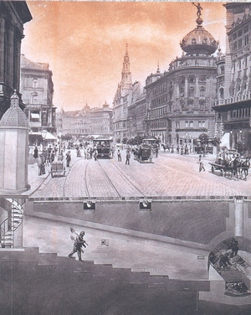
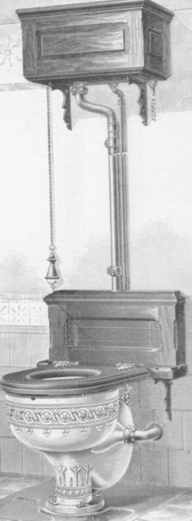
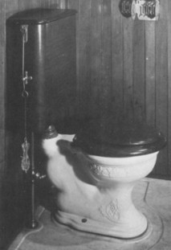
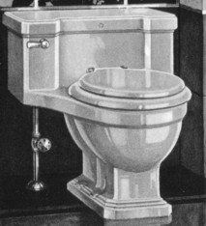
WC az 1870-es …
… 1880-as és …
Pest föld alatti patakja – a nagykörúti főgyűjtő-csatorna
… a 1890-es évekből
A kiegyezést követően felgyorsult városfejlesztés. Egyik pesti tengelyét a Nagykörút alkotta, amelynek építését az 1871. évi XLII. törvényben határozta el a városvezetés.

Slide 6
Szabadidő - szórakozás
Középosztály, alkalmazotti réteg létszámának ⇑
 munkásság szabadidejének ⇑
⇓
Tömeges szabadidőtöltés korszaka
Fizetőképes kereslet megjelenése
 Mozi ⇒ olcsó árak ⇒ kisfizetésű munkás is meg tudja venni
A testedzés általánossá válik
 Egészséges életmód ⇒ tornaklubok alakulása
⇓ ⇑
testnevelés szerepe az oktatásban
A sport szórakoztatóiparral rokon üzleti ága
⇓
Futballklubok alakulása ⇒ városrészek, társ. csoportokhoz kötődtek

Slide 7
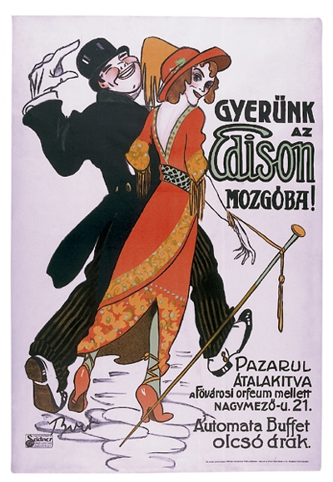

Szabadidő – szórakozás megnyilvánulásai: mozi és a futball

Slide 8
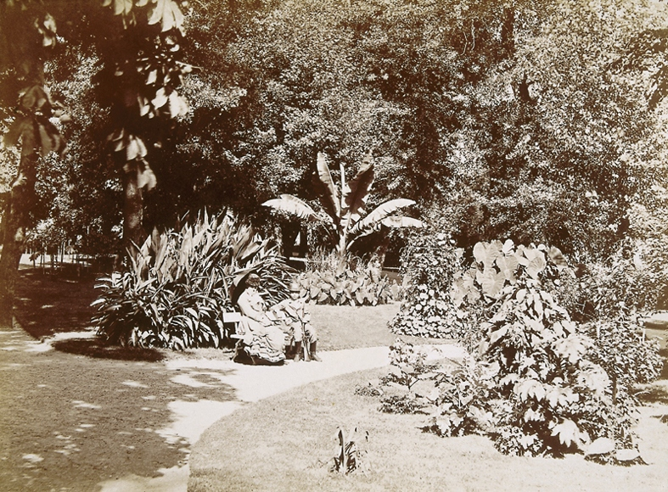
A szórakozás egyik válfaja: a parkokba járás

Slide 9
A turizmus
A turizmus mint üdülés nem új keletű
⇓
az arisztokrácia már a XVI. sz-tól járt fürdőkbe
Közlekedés fejlődése, szabadidő megjelenése, jövedelmek ⇑
⇓
középosztály, kispolgárság, szakmunkások bekapcsolódnak a turizmusba
Középosztály
 Nyár – Adria, tél – Alpok vagy Tátra
Kispolgárság, munkásság
 Turistaegyesületek ⇒ „vasárnapi természetjárás”

Slide 10
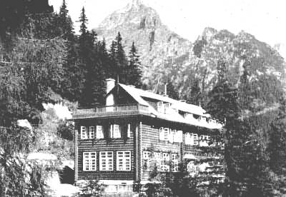

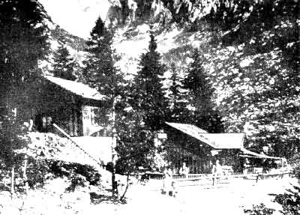
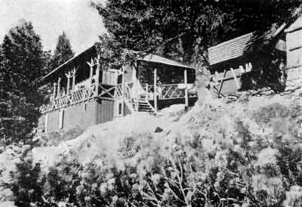
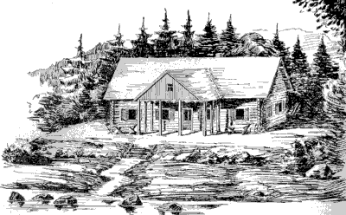
Guhr-turistaház a Tarajka alatt (Magas-Tátra)
Rózsa-menedékház a Tar-patak völgyében, épült 1875-ben (MKE)
Majláth-menedékház a Poprádi-tó partján, épült 1881-ben (MKE)
József-menedékház a Csorba-tó partján, épült 1875-ben (MKE)

Slide 11
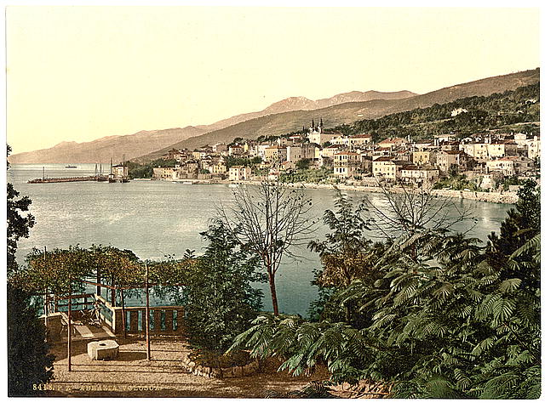
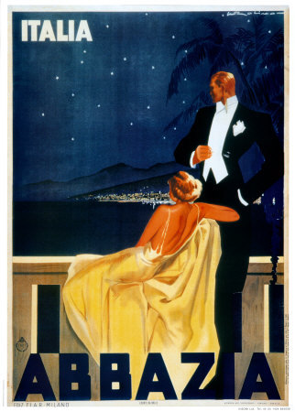
Abbázia, az arisztokrácia, később a középosztály kedvelt üdülőhelye

Slide 12
Magyar kultúra a dualizmus korában
együtt élt Európa szellemi áramlataival
Irodalmi élet
 Mikszáth K., Molnár F., Ady E., Babits M., Kosztolányi D.,
Karinthy F., Juhász Gy., Tóth Árpád
Nőtt az irodalom iránti érdeklődés
Új irányzatok
 népies Petőfi követők Szabolcska Mihály, nemzeti historizáló Herczeg Ferenc
A tömegkultúra és a művészet elválik
   Oktatás ⇒ ifjúsági irodalom (Gárdonyi Géza, Molnár Ferenc (nem Karamell !!!), Benedek Elek)
   Ponyvaregények elterjedése ⇒ szerényebb keresetűek
   Kitörés a nyelvi bezártságból ⇒ világnyelvekre való lefordítás
Irodalmi élet

Slide 13
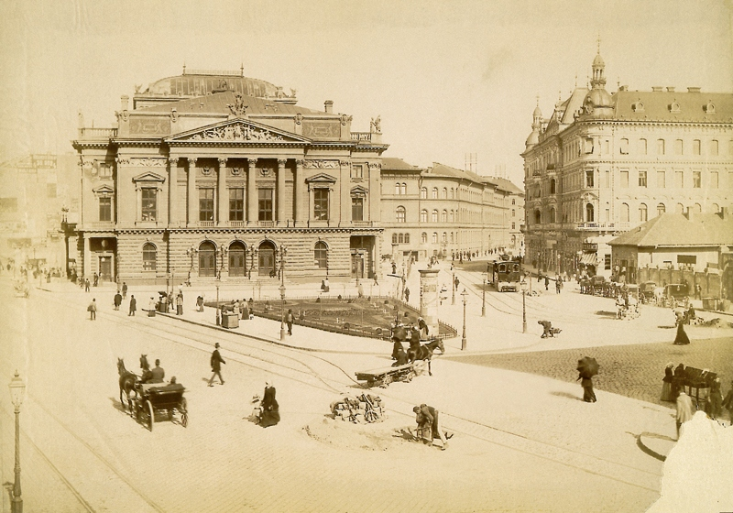
A Nemzeti Színház

Slide 14
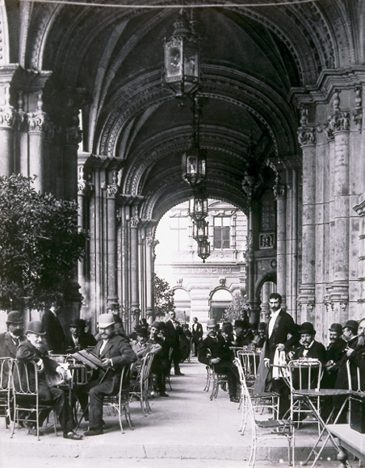
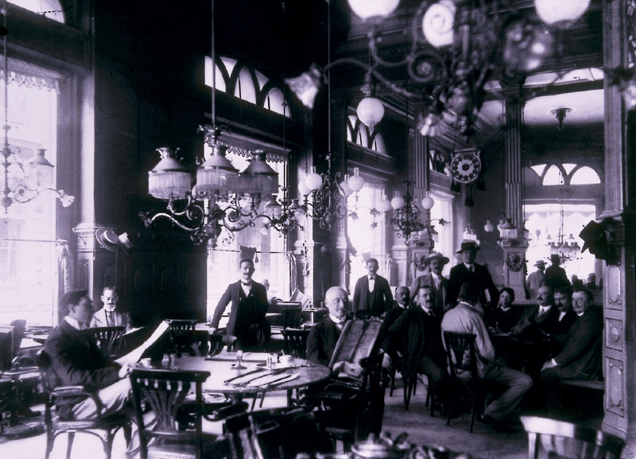
Kávéház az Andrássy úton
Kávéház
A Reitter Kávéház az Operaháznál, 1896

Slide 15
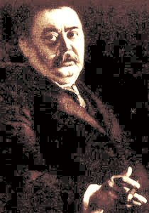
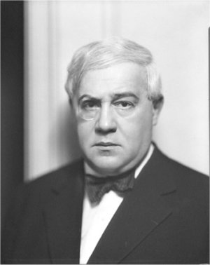
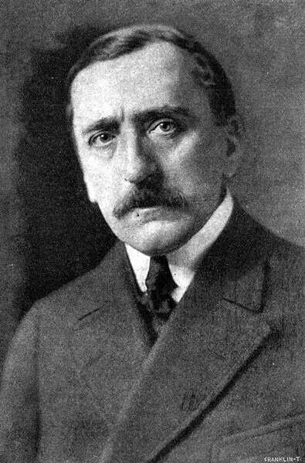
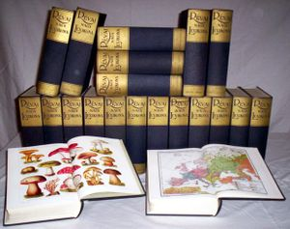
Molnár Ferenc
Herczeg Ferenc
Mikszáth Kálmán
Révai Nagy Lexikona, amely 1910-től jelenik meg

Slide 16
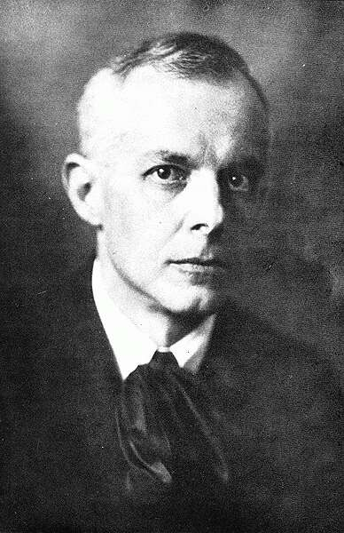
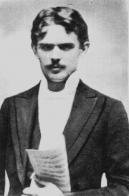
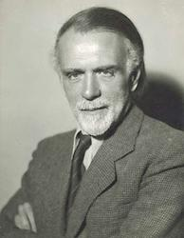
Virágzó zenei élet
Világhírűvé vált a magyar zenei élet
 Arisztokrácia, középosztály:
⇓
zeneileg magasan képzettek (élőzene)
 Operett – magyar „műfaj”
⇓
a dzsentri világát idézi (idea) Lehár Ferenc, Huszka Jenő, Kálmán Imre
 Magyar nóta
 népies hagyományok ⇒ műdalok váltják fel
(nótaszerzők)
 Népi kultúra felfedezése ⇒ Népzene felfedezése
 Gyűjtő utak: Bartók és Kodály működése
Bartók Béla
Kodály Zoltán

Slide 17
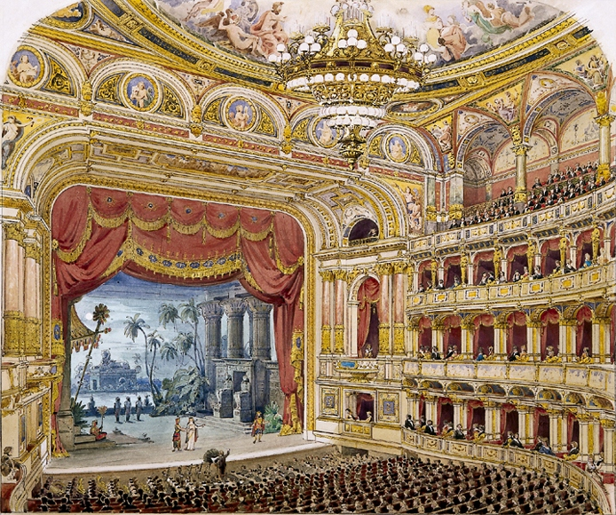
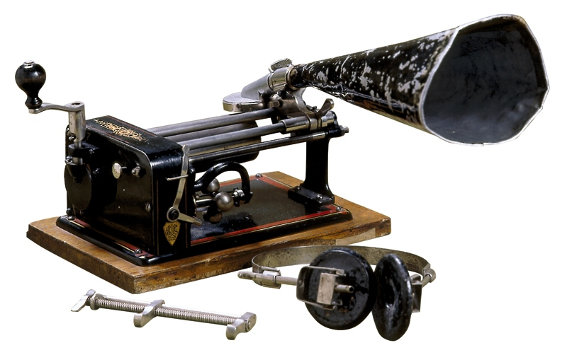
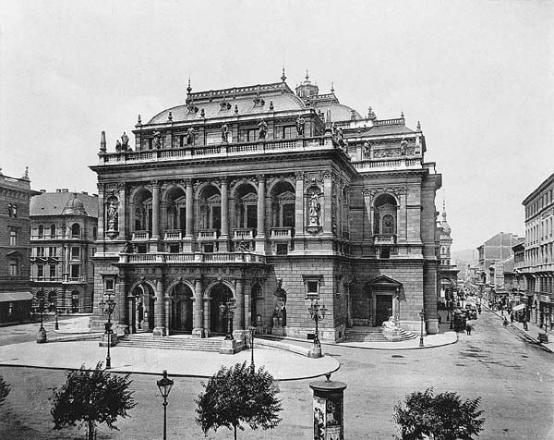
Kodály fonográfja
A Magyar Királyi Operaház

Slide 18
A szecesszió
A századforduló irányzatai
 Historizáló stílusok, eklektika majd tömegigény miatti giccs
⇑
Elfordulnak felőlük
Szecesszió (kivonulás) hódít ⇒ népművészet felfedezése
⇓
elemeit használják
A szecesszió harmóniára törekedett
 Festészet
 Rippl-Rónai József
 Építészet
 Lechner Ödön, Kós Károly (Zsolnay majolika használata)

Slide 19
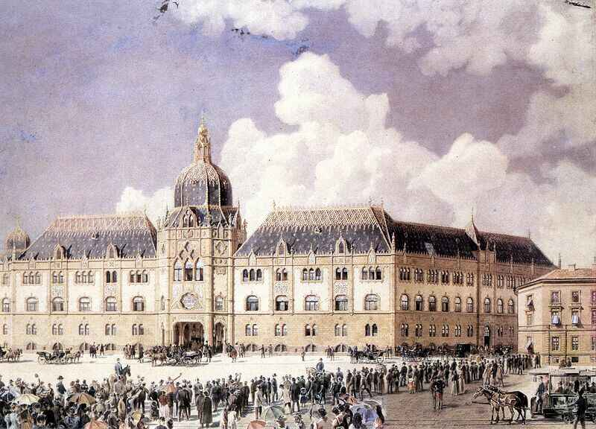
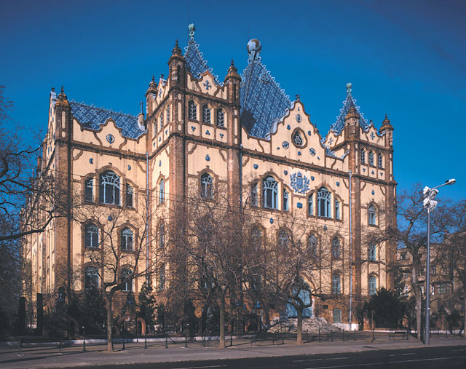
Iparművészeti Múzeum megnyitása
Magyar Állami Földtani Intézet, épült 1898-99

Slide 20
A Millennium
1895. 12. 31. ⇒ harangok az egész ország területén megszólaltak
⇓
egész éves millenniumi év kezdődött
Az ezeréves fennállás méltó megünneplése
 A nemzetet jogos büszkeség töltötte el
 XIX század óriási eredményeket ért el
⇓
Nyugat egyre közelebb került Mao.-hoz
⇑
a korszak emberének volt mire büszkének lenni
A kiegyezés 30 éve alatt modern Európai állammá vált az ország
⇓
Bp. világvárossá vált ⇒ a fejlett nyugat küszöbére érkezett az ország

Slide 21
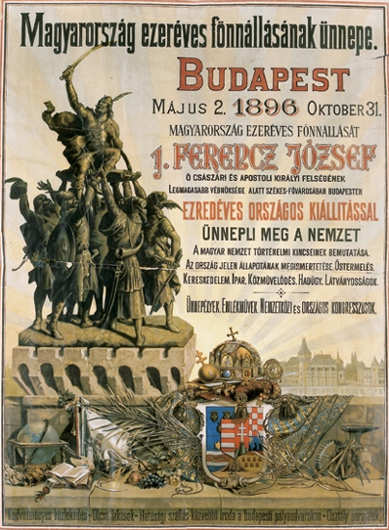
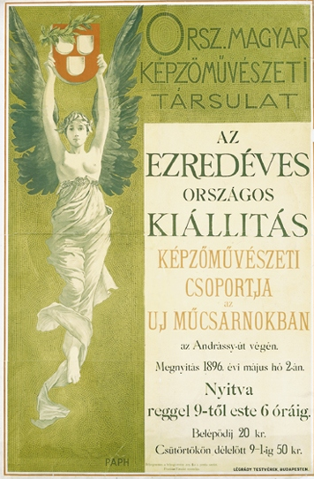

Slide 22
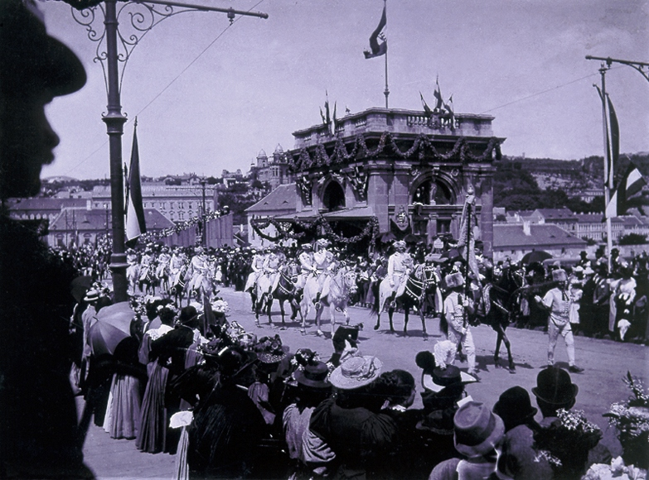

Slide 23
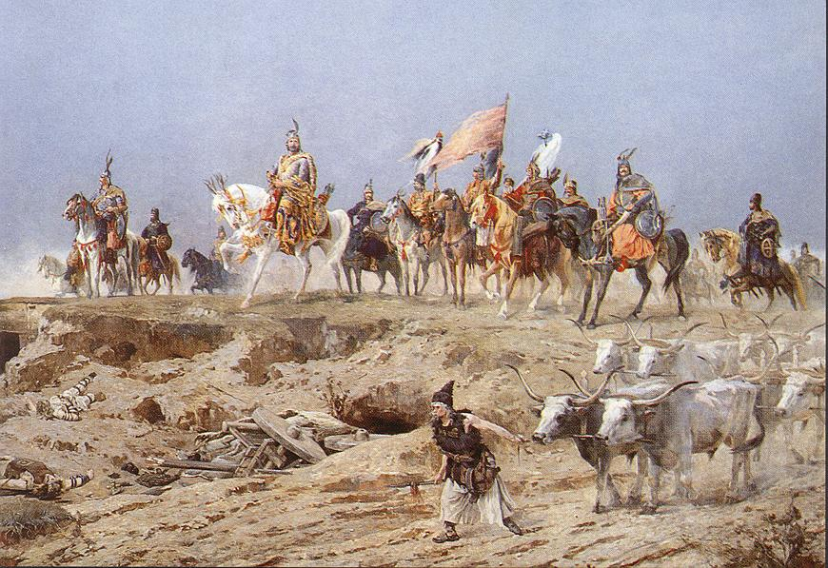

Slide 24
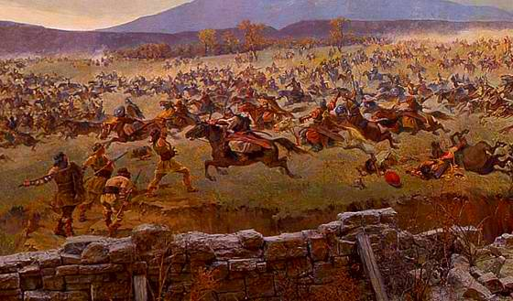
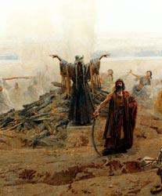
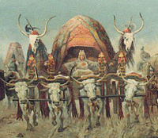

Slide 25
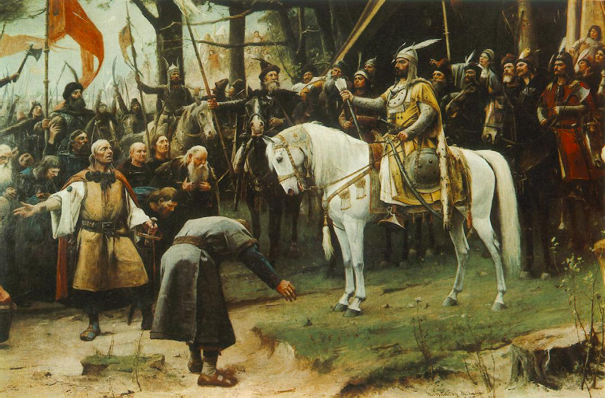

Slide 26
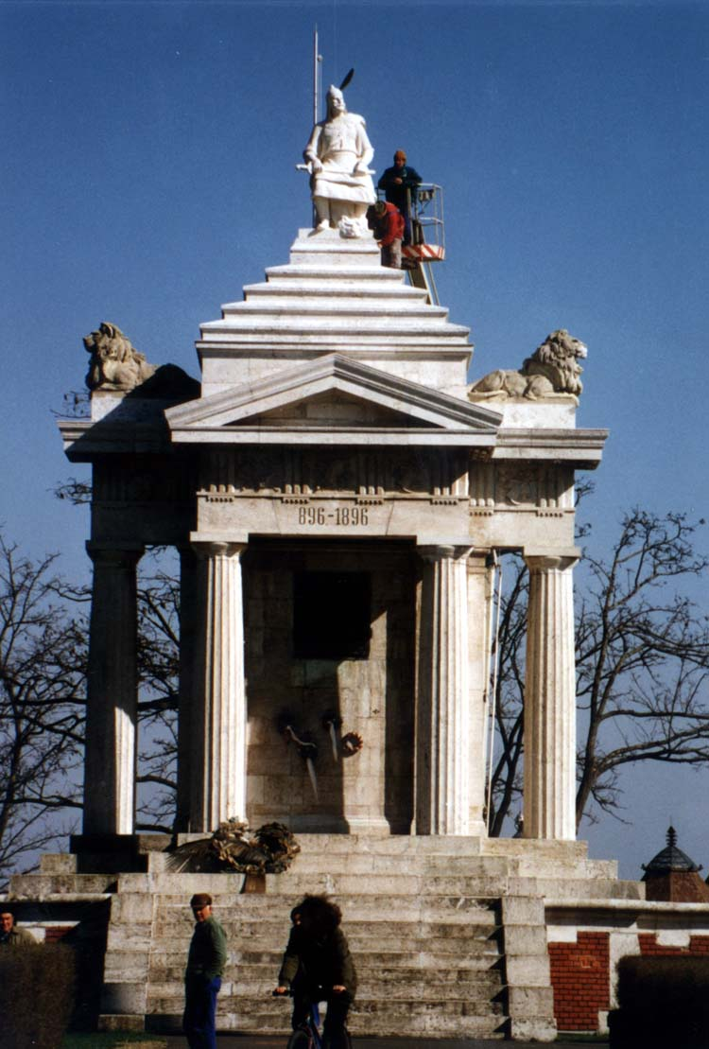
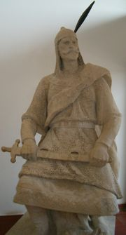
Árpád Vezér

Slide 27
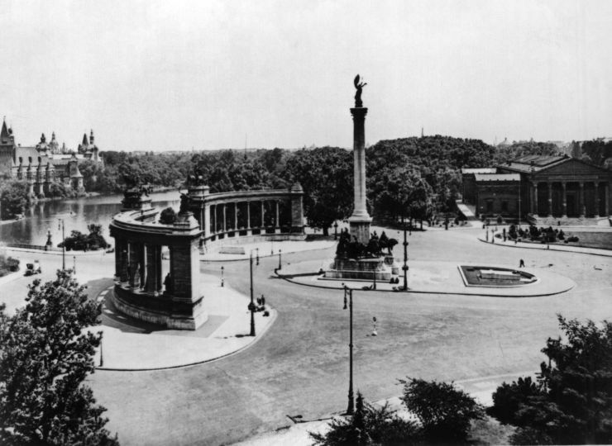
A Hősök tere 1896-ban

Slide 28
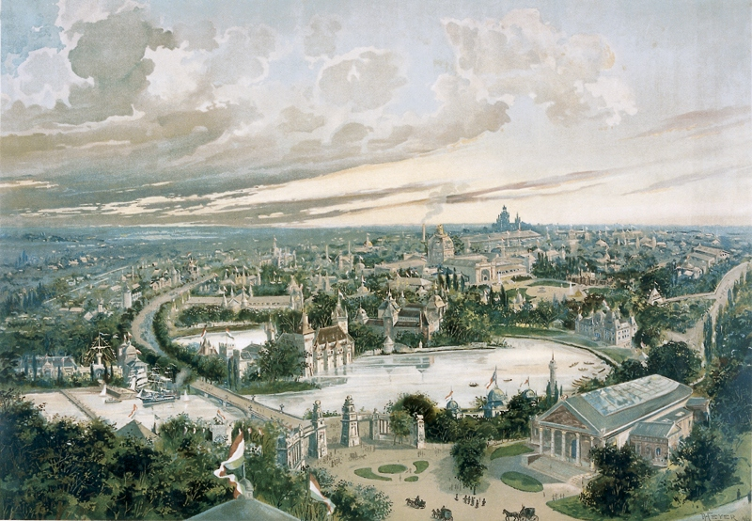
A millenniumi kiállítás területe aVárosligetben

Slide 29
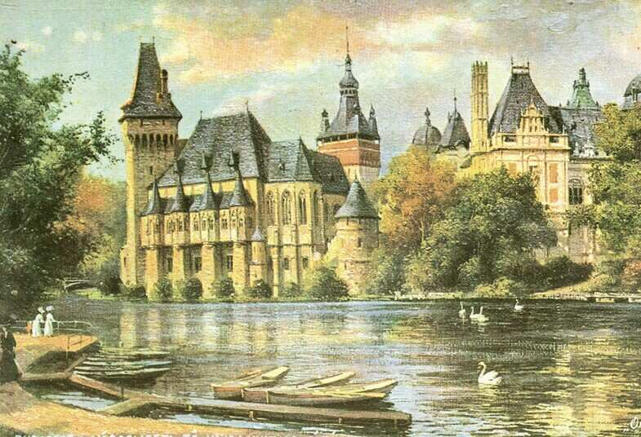
A Városligeti-tó Vajdahunyad-várával

Slide 30
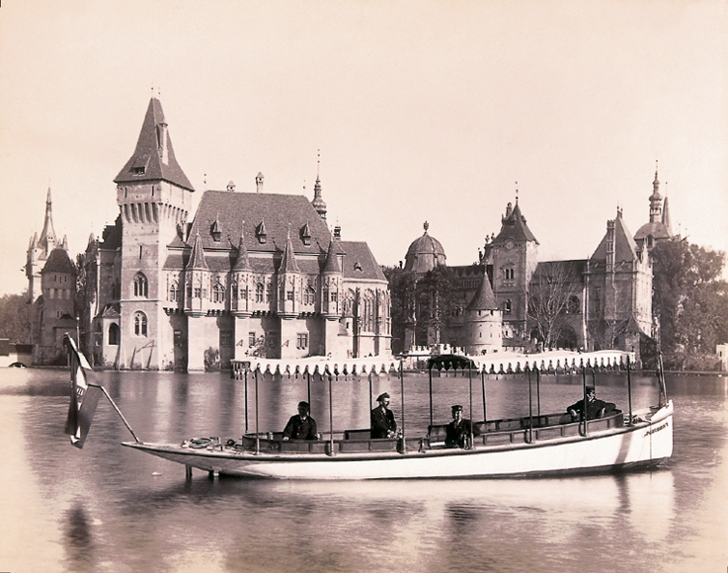

Slide 31
KÖSZÖNÖM A FIGYELMET!

